Slide 1
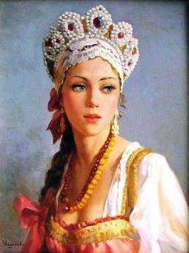
Муниципальное бюджетное учреждение дополнительного образования
«Центр внешкольной работы»
Задание
«Символика украшений в
Древней Руси»
Для учащихся 1 года обучения
по дополнительной общеразвивающей
программе «Лейся, русская песня»
Возраст 7-13 лет
Педагог дополнительного образования
Иванова Ярослава Борисовна
г. Петропавловск-Камчатский
2026 г.

Slide 2
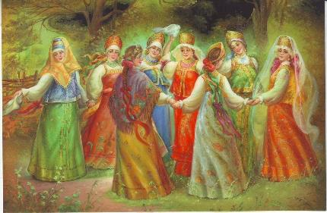
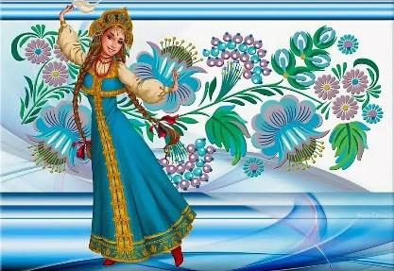
Здравствуйте, дорогие ребята!
Сегодня мы с вами рассмотрим некоторые украшения, которые носили женщины в Древней Руси.
К украшениям относят не только то, что носят на шее, например колье или бусы, но и перстни, браслеты.
Ювелирные украшения древней Руси назывались словом «узоречье». К нему относились не только украшения, но и дорогие ткани.

Slide 3
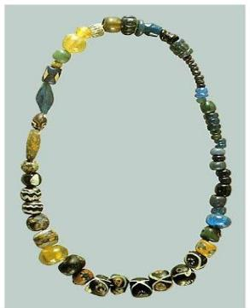
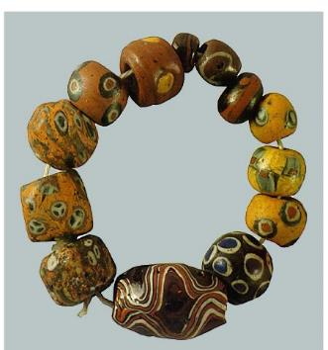
Бусы
Этот аксессуар относился к ожерельям.
Бусы изготавливали из стекла с техникой серебрения и золочения, драгоценных камней и металлов.
У северных славянских народов бусы были излюбленным украшением, в то время как на юге не пользовались популярностью.
.

Slide 4
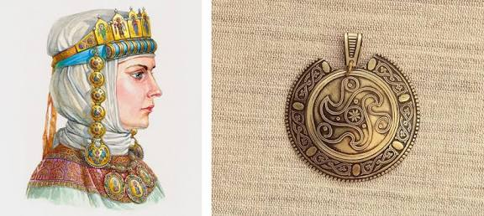
Колты
Колты крепились к головному убору и имели дужку для закрепления.
Также они были украшены рисунками в виде древа жизни.
Нередко колты украшались разноцветной эмалью, а по краю часто имелись жемчужные оконтовки.
Предположительно, во внутреннюю полость закладывался кусочек ткани, смоченный благовониями.
Колты - удивительное произведение искусства древних славян.

Slide 5
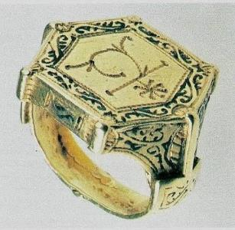
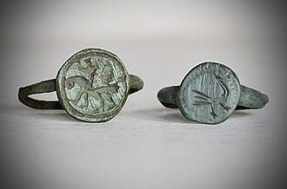
Перстни-кольца
Способ ношения кольца-перстня у женщин зависел от возраста. Например, несовершеннолетние девочки могли носить простое колечко на левой руке, а девушки-невесты и молодые женщины надевали богатый перстень на правую руку. Пожилая женщина отдавала нарядный перстень дочери или внучке, сама вновь надевая простое колечко на левую руку.

Slide 6
Задание
Найдите и запишите в рабочую тетрадь информацию о других женских украшениях и их значении в Древней Руси.
Мы обязательно закрепим ваши знания на следующем занятии!
Желаю успехов в творчестве!

